Slide 1
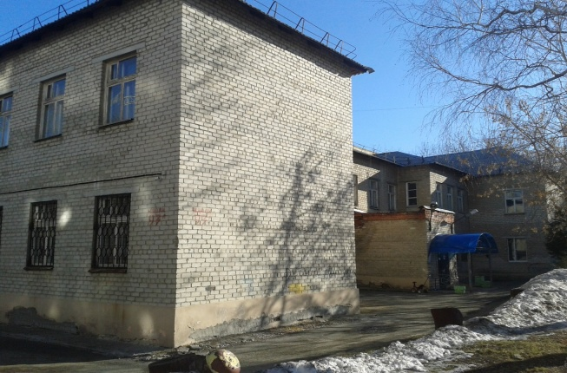
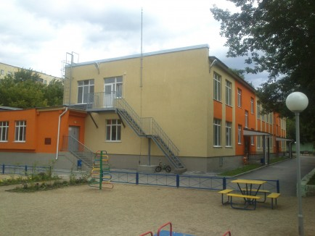
МУНИЦИПАЛЬНОЕ АВТОНОМНОЕ ДОШКОЛЬНОЕ ОБРАЗОВАТЕЛЬНОЕ УЧРЕЖДЕНИЕ ДЕТСКИЙ САД №445 г.ЕКАТЕРИНБУРГ
Функционируют десять возрастных групп.
Режим работы: МАДОУ работает в режиме дня с 10,5- часовым пребыванием детей с 07.30 до 18.00 часов, в режиме 5-дневной рабочей недели, исключая праздничные и выходные дня.
Контактная информация:
620026 г. Екатеринбург,
ул. Народной Воли ,101
телефон: 8 (343) 286-13-43
Адрес сайта: http://445.tvoysadik.ru/

Slide 2
В ДОУ работает квалифицированный состав специалистов, обеспечивающих оздоровительную и воспитательно-образовательную работу с детьми - воспитатели, музыкальный руководитель, инструктор по физической культуре, логопеды, медработники, педагоги дополнительного образования. Педагоги периодически проходят курсы повышения квалификации в соответствии с требованиями ФГОС ДО.

Slide 3
МАДОУ детский сад № 445 является членом Федеральной научно-образовательной сети инновационно-активных образовательных организаций НЦ РАО на базе ФГАОУ ВО РГППУ при ФГБНУ "Института стратегии развития образования Российской академии образования." Тема: "Маркетинговая стратегия управления развитием образовательной организацией"

Slide 4
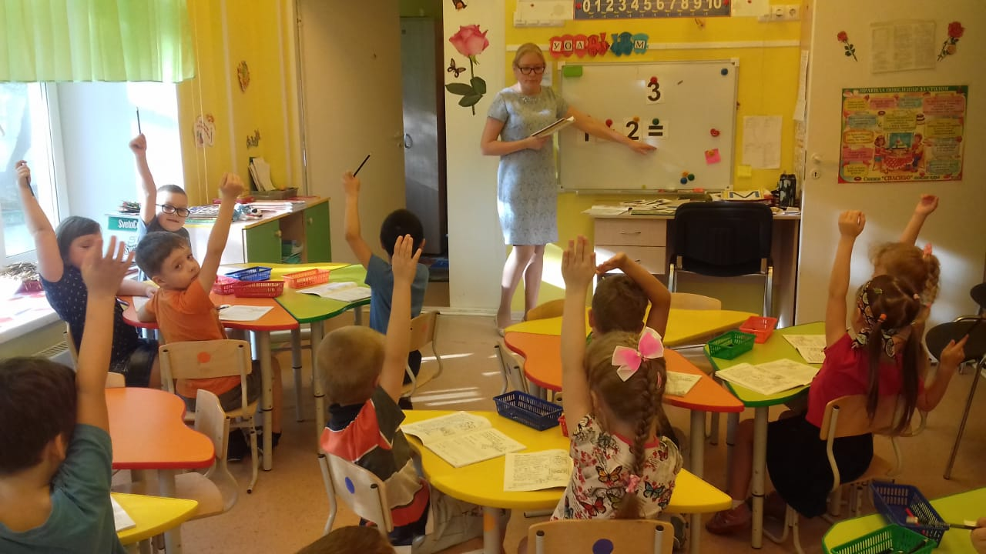
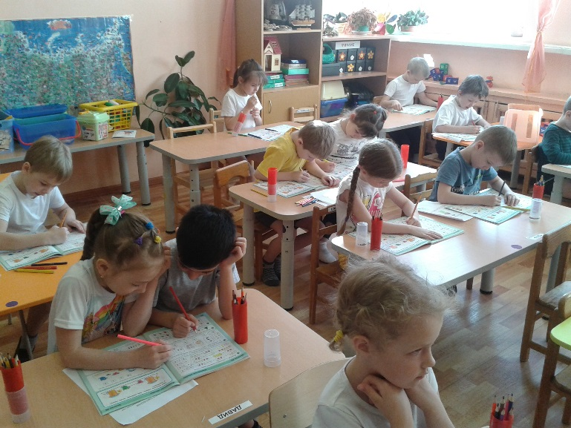
ОСОБЕННОСТИ ОБРАЗОВАТЕЛЬНОГО ПРОЦЕССА
С 2018 года МАДОУ детский сад № 445 реализует Программу развития.
Задачи Программы:
-Развитие системы управления на основе эффективного использования ВСОКО
-Создание оптимальных условий, с учетом индивидуальных особенностей, обеспечивающих охрану и укрепление физического здоровья воспитанников.
-Развивать формы взаимодействия с родителями и социальными партнерами.

Slide 5
В рамках реализациии Программы развития МАДОУ № 445, были созданы творческие группы педагогов. Они разработали Проекты:
- «Здоровый дошколенок»
- «Активный педагог»
- «Партнеры»

Slide 6
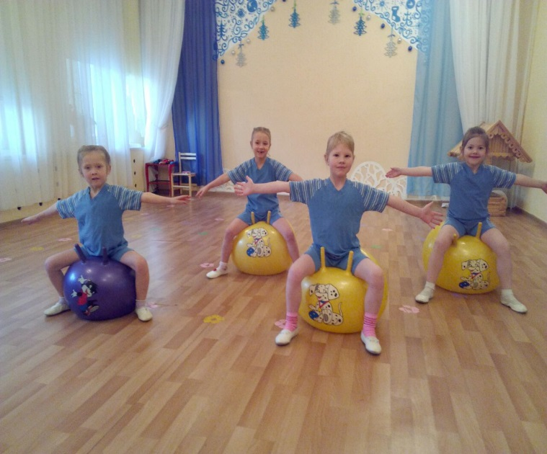
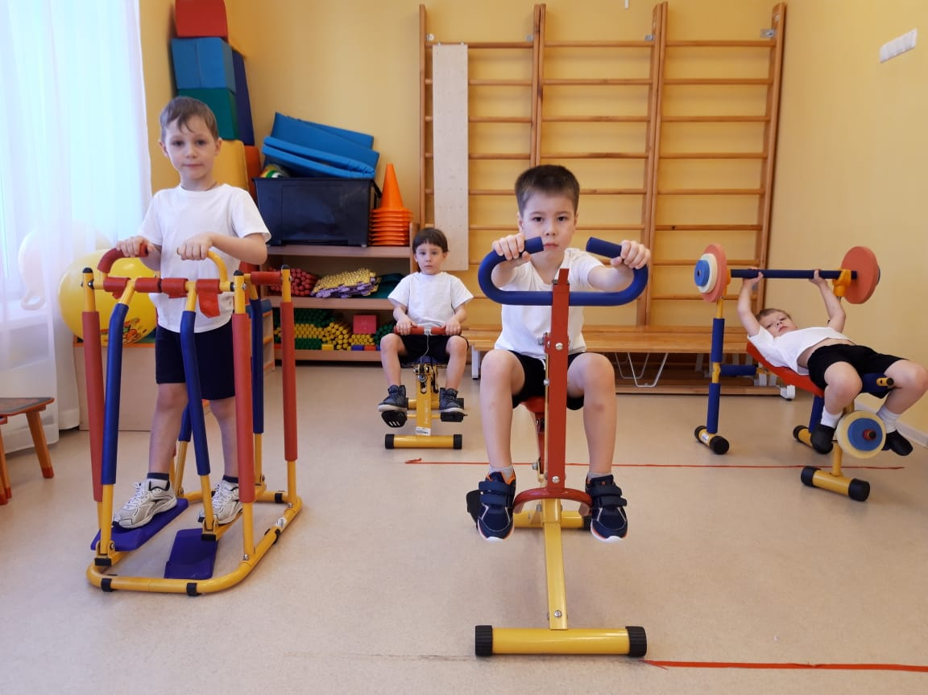
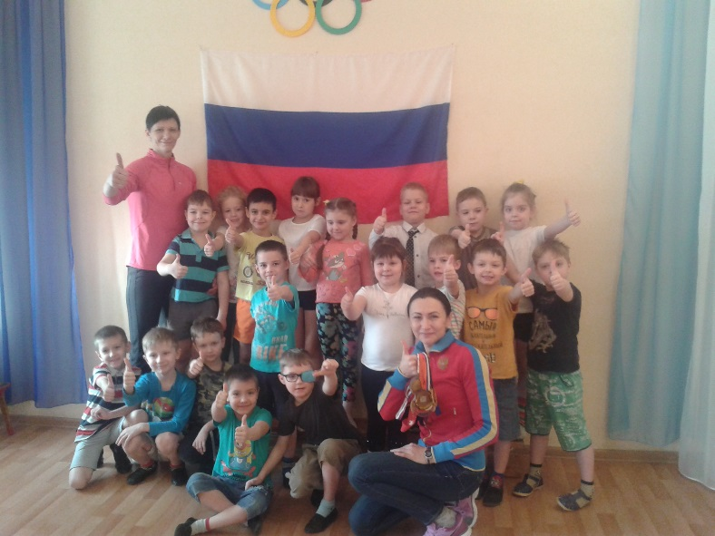
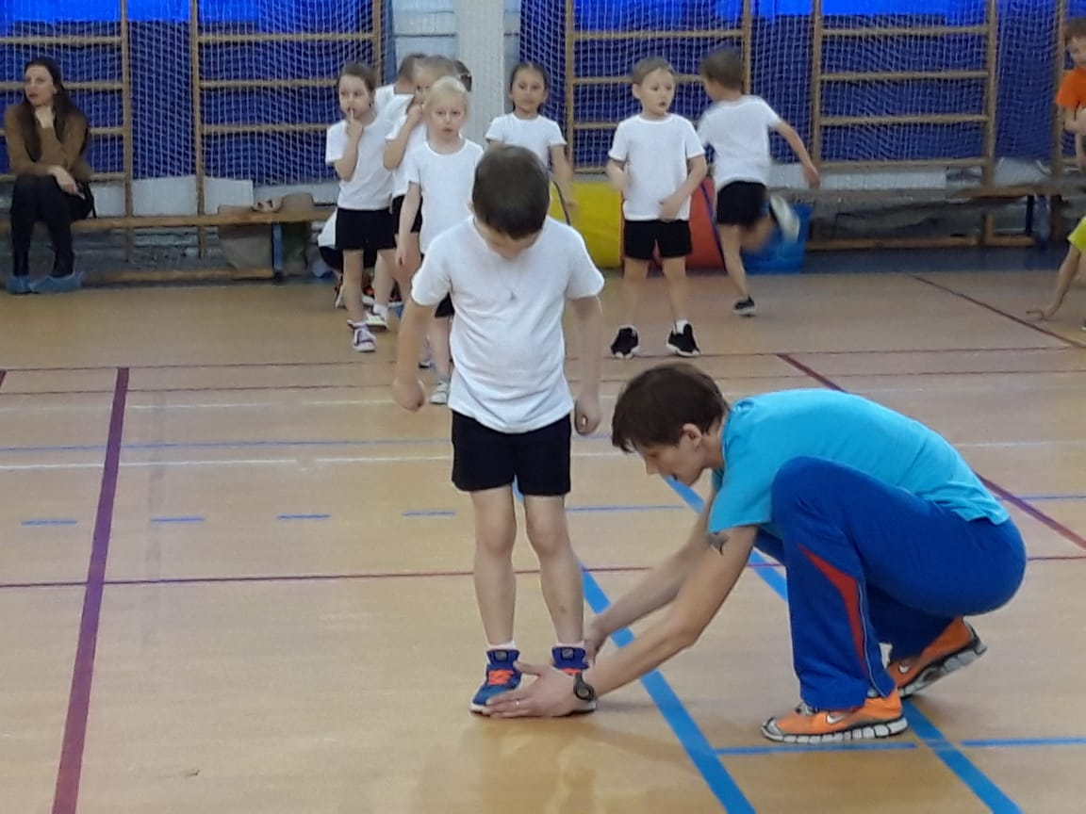
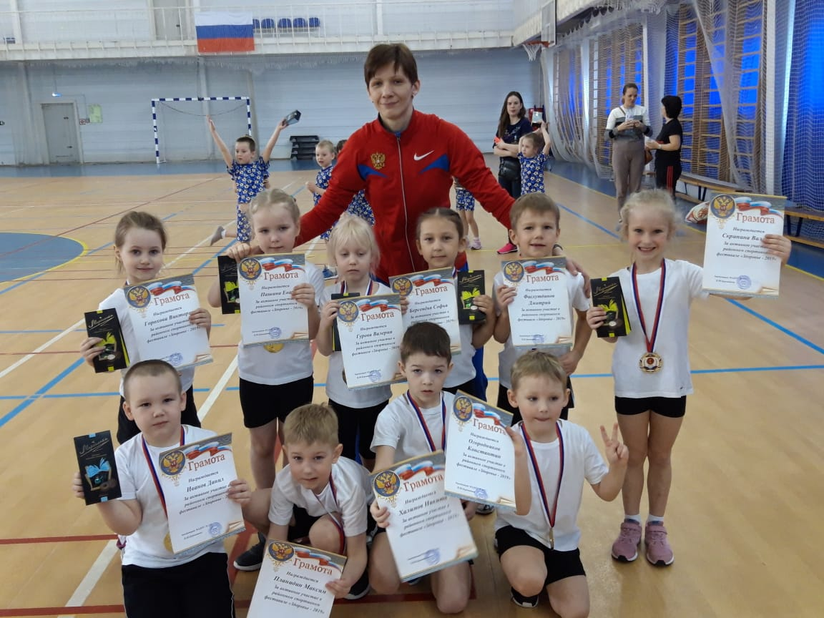
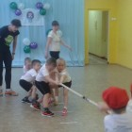
В нашем детском саду уделяется большое внимание укреплению здоровья воспитанников с применением современных здоровьесберегающих технологий.

Slide 7
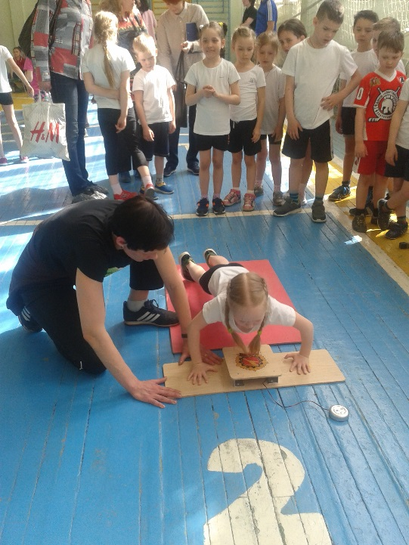
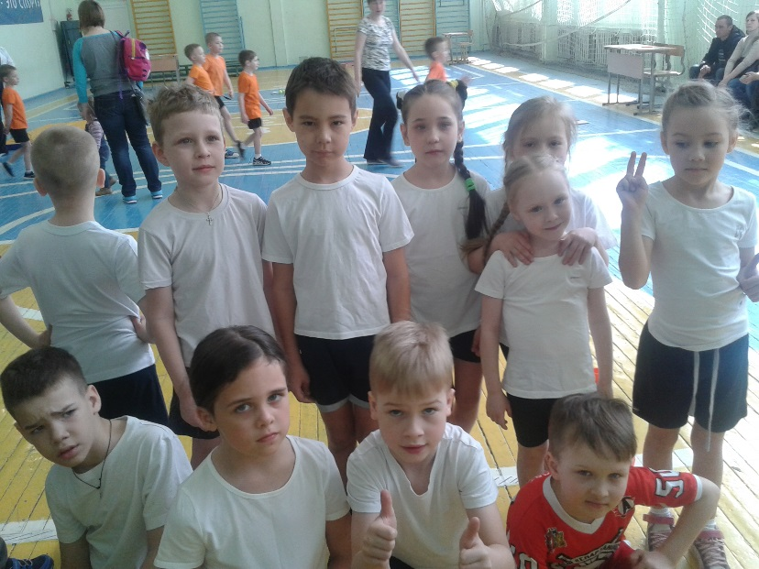
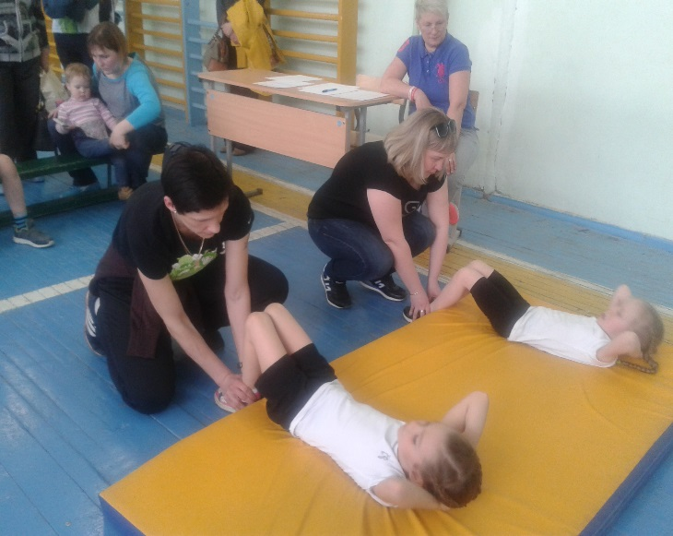
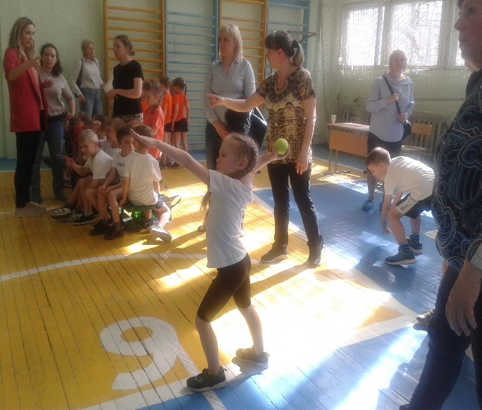
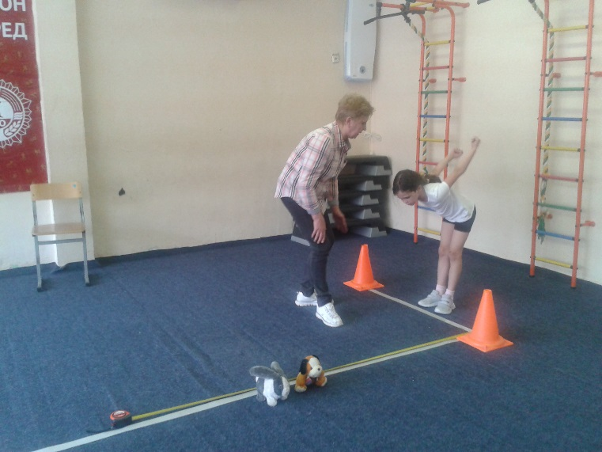
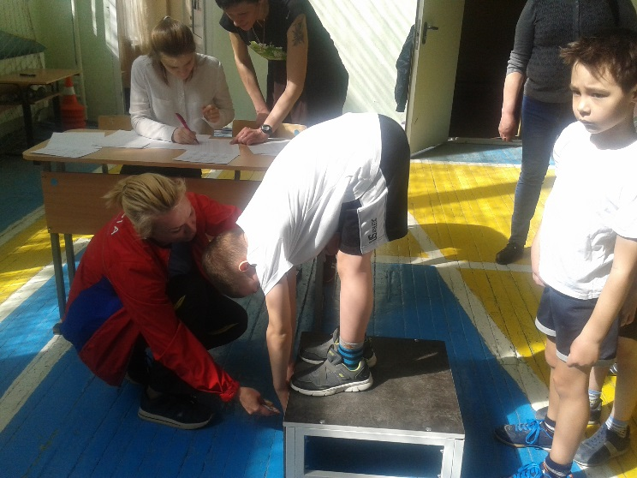
С целью повышения эффективности использования физической культуры и спорта, воспитанники ДОУ ежегодно участвуют в сдаче норм ГТО.

Slide 8
МАДОУ детский сад № 445 участвует в проекте по реализации Федеральной программы "Разговор о правильном питании". Программа разработана специалистами Института возрастной физиологии Российской Академии Образования. Руководитель авторского коллектива - директор Института, академик Российской Академии Образования Российской Федерации М.М. Безруких. Консультативную поддержку программе оказывает Институт питания РАМН. Программа и разработанный учебно - методический комплект "Разговор о правильном питании", учит детей и взрослых заботится о своем питании и правильно питаться. Рабочая тетрадь "Разговор о правильном питании" входит в учебно-методический комплект. Ее задача-формирование у детей основных представлений и навыков рационального питания и здорового образа жизни.

Slide 9
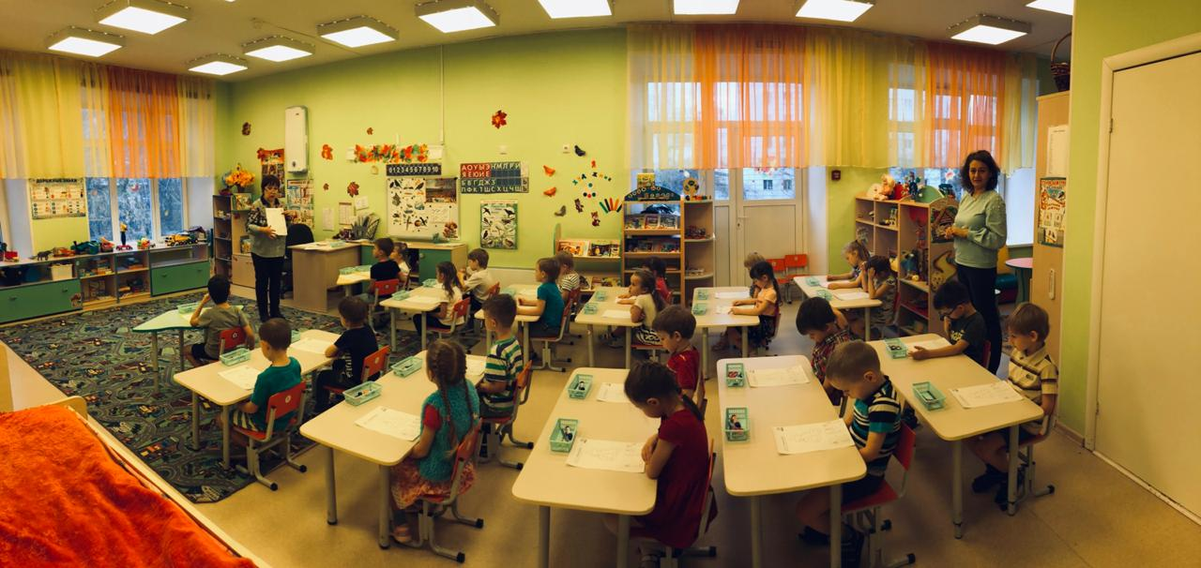
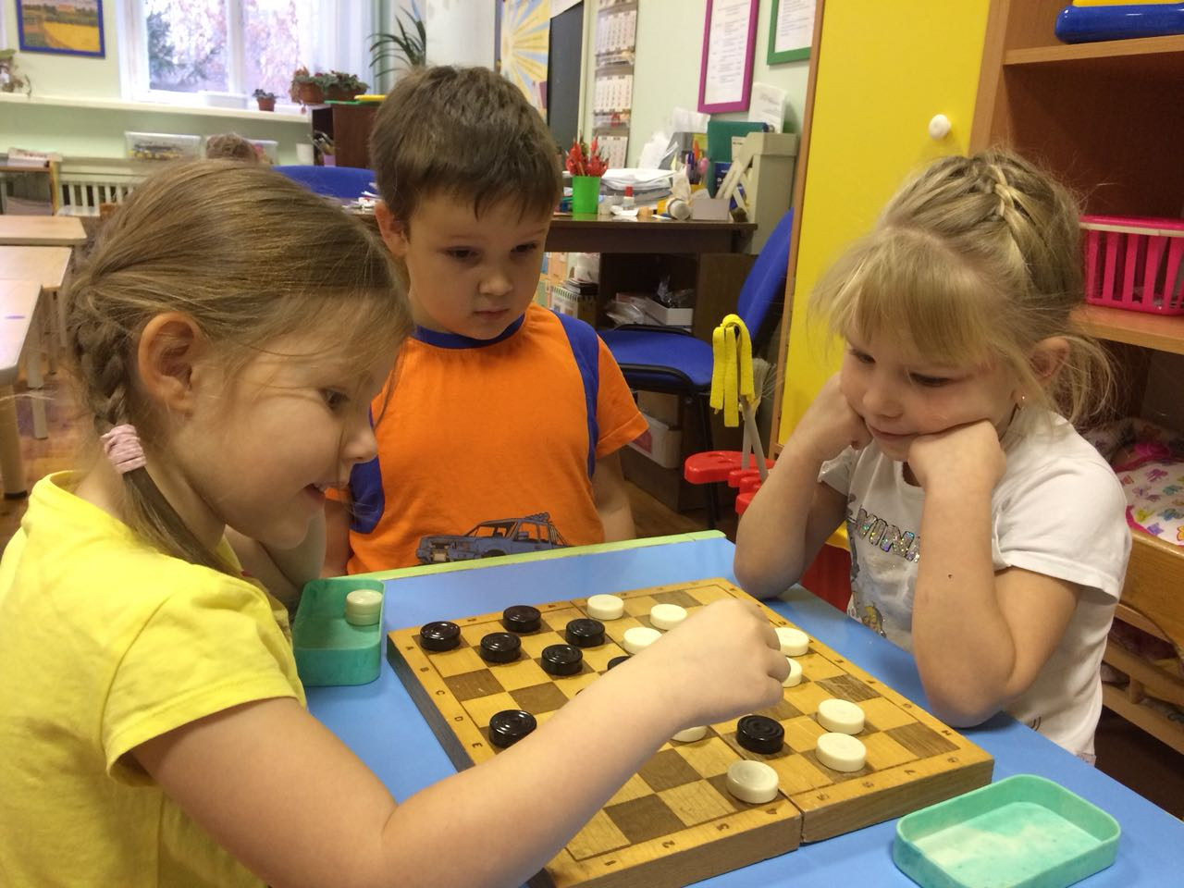
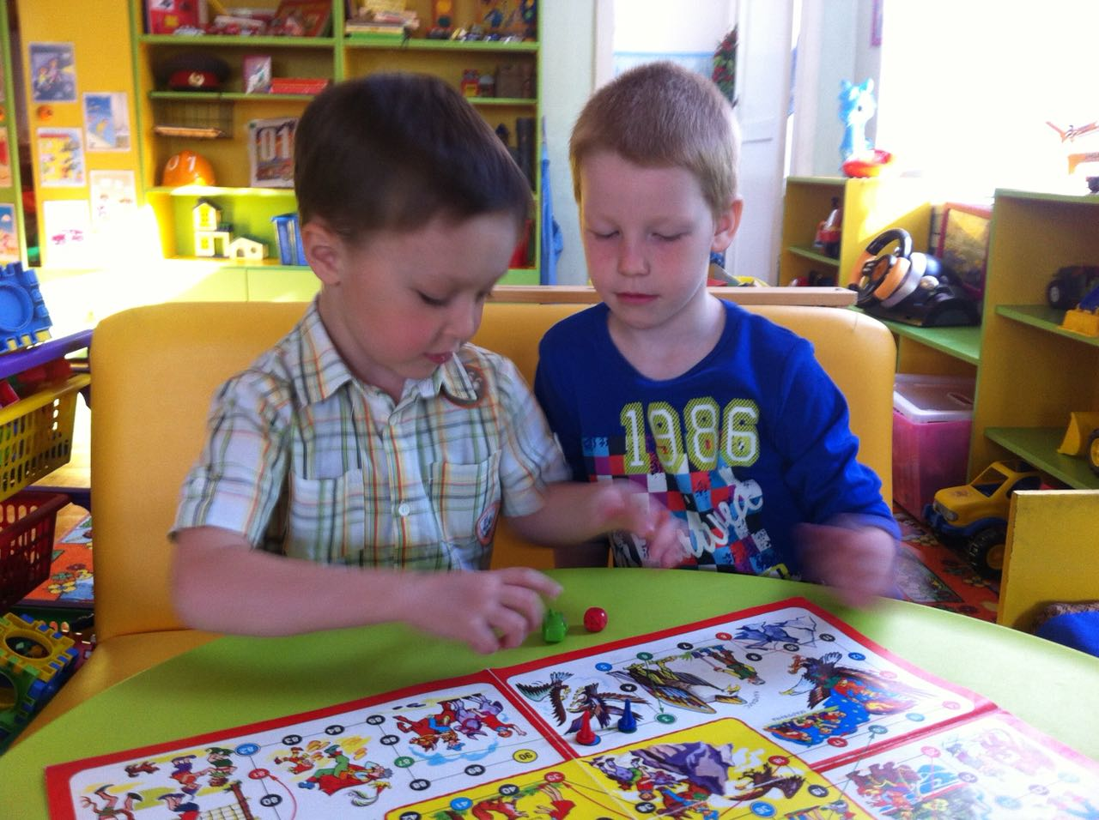
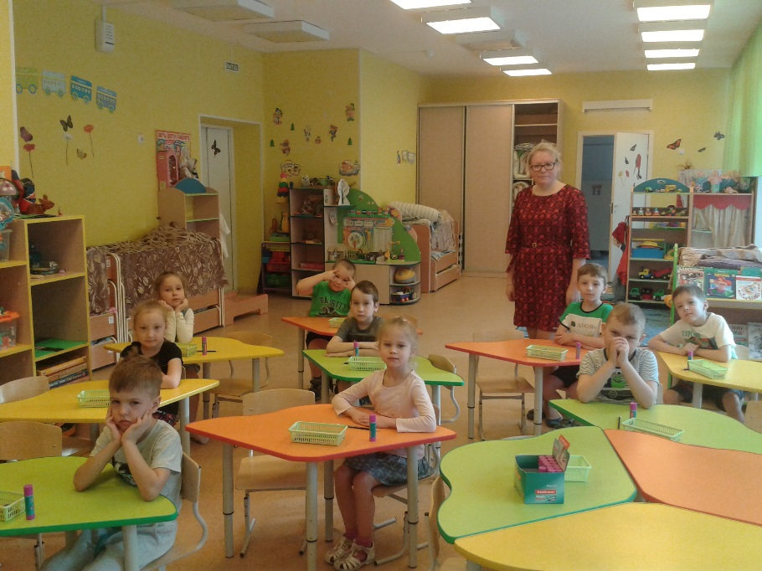
Наши педагоги делают акцент на интеллектуальном развитии воспитанников в проектно-экспериментальной деятельности, в свободной игровой деятельности.

Slide 10
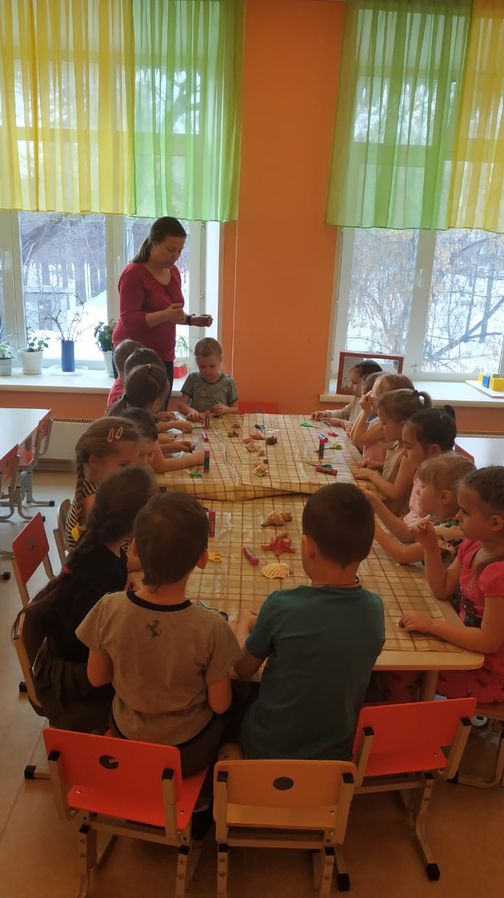
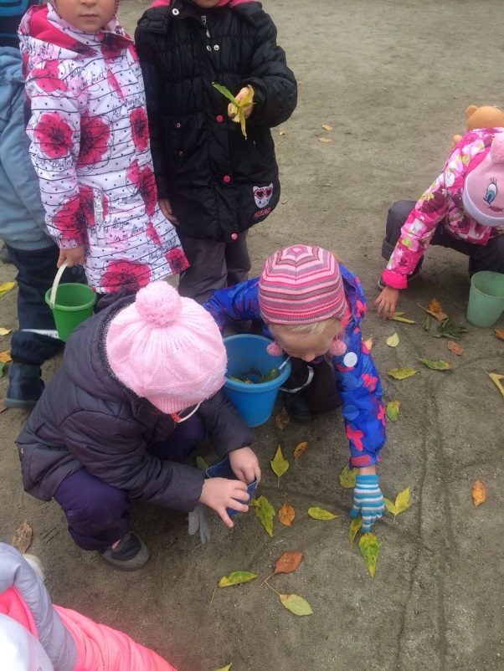
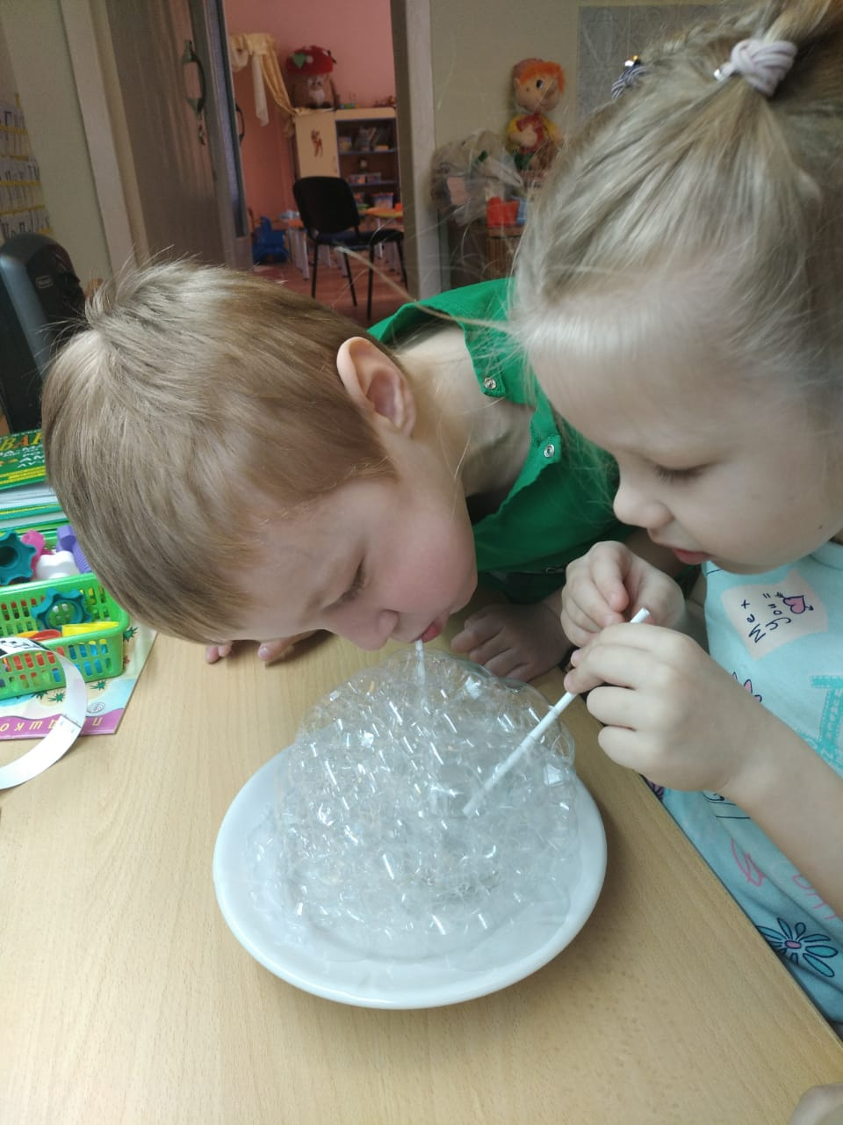
В проектной деятельности, активно используемой в нашем ДОУ, у детей зажигается огонек пытливости у воспитанников, поддерживается инициатива ребенка, подталкивающая к решению проблемных задач.

Slide 11
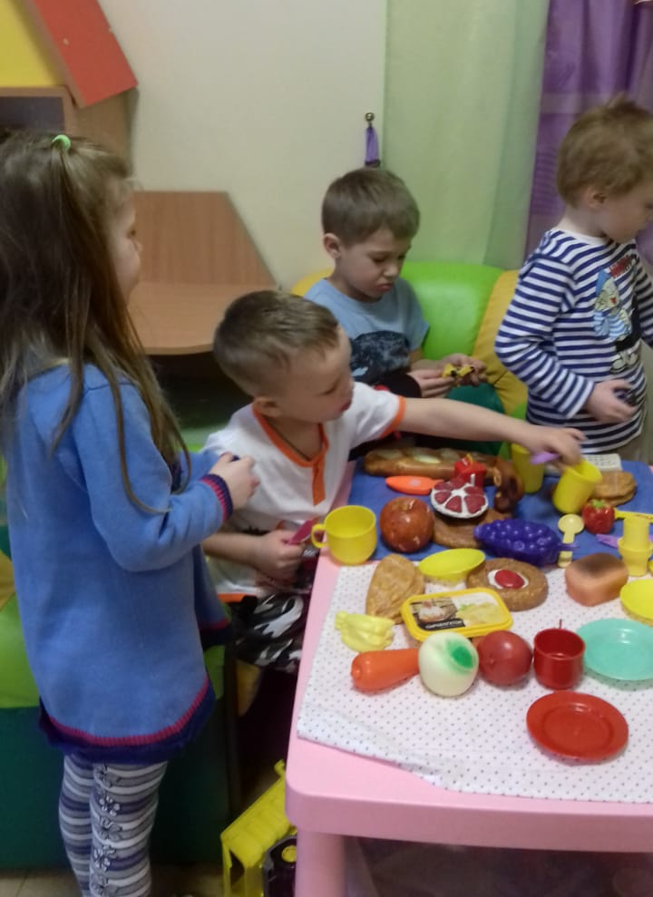
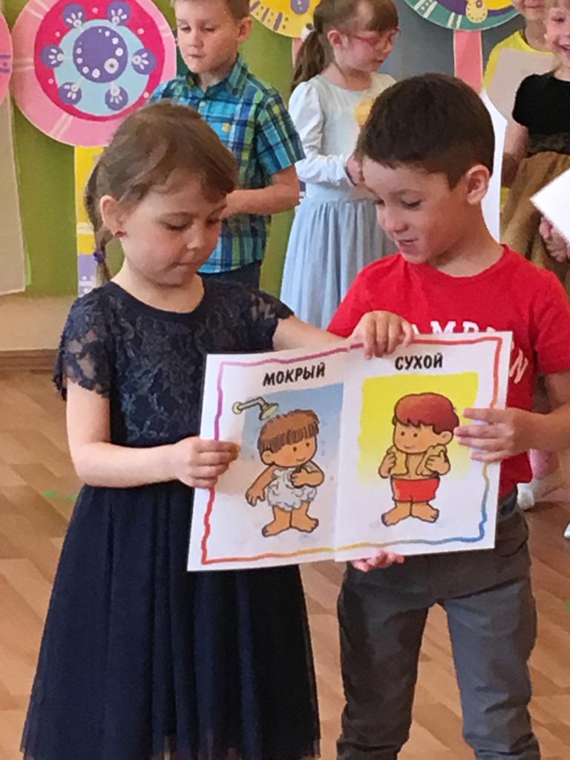
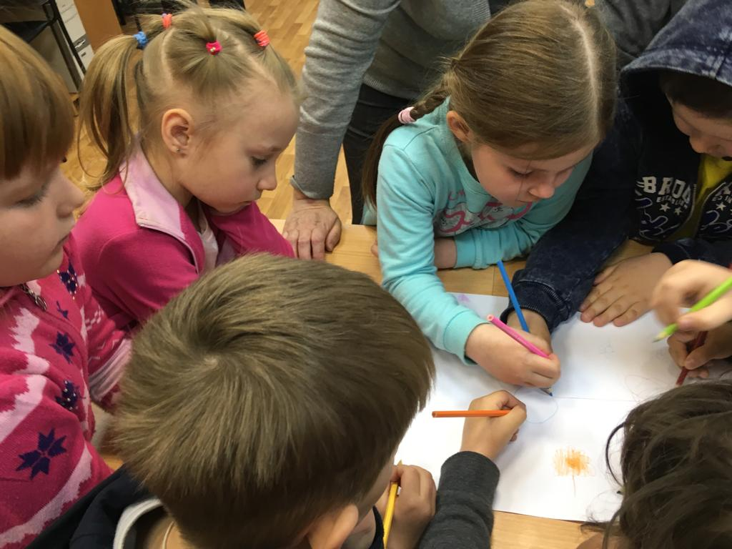
Современные педагогические технологии помогают в процессе развития всех сфер интеллекта детей
нашего детского сада.

Slide 12
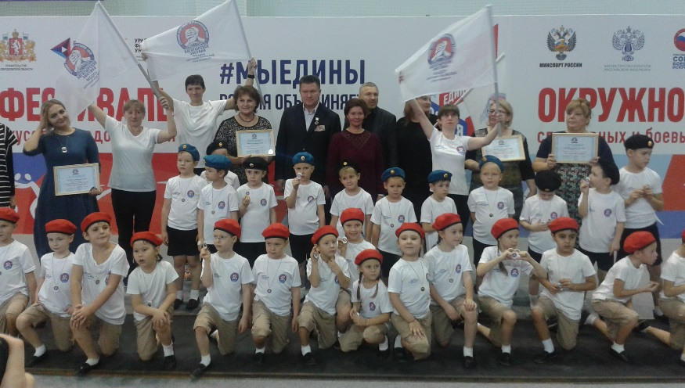
С 2018 года наш детский сад стал участником городского проекта по популяризации национальных видов спорта :
Учебная спортивно-патриотическая база
"БОГАТЫРСКАЯ ЗАСТАВА". Цель проекта: создание сети образовательных организаций, объединений педагогов, детей и их родителей для распространения идей, и лучшего опыта образования и просвещения в области сохранения культурного наследия России, возрождения патриотических ценностей в личности, формирования межнациональной культуры общения, экологически безопасного устойчивого и здорового образа жизни населения, содействие укреплению мира и дружбы между народами.

Slide 13
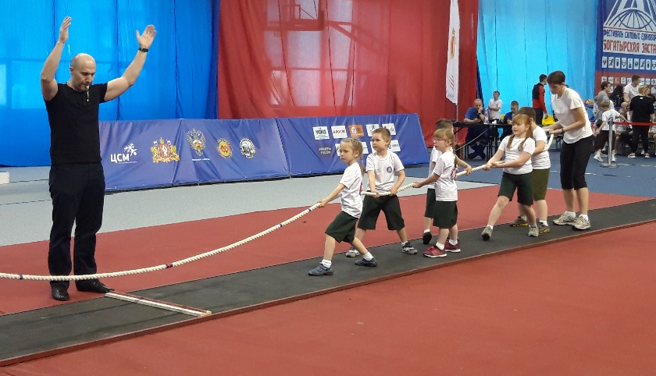

Slide 14
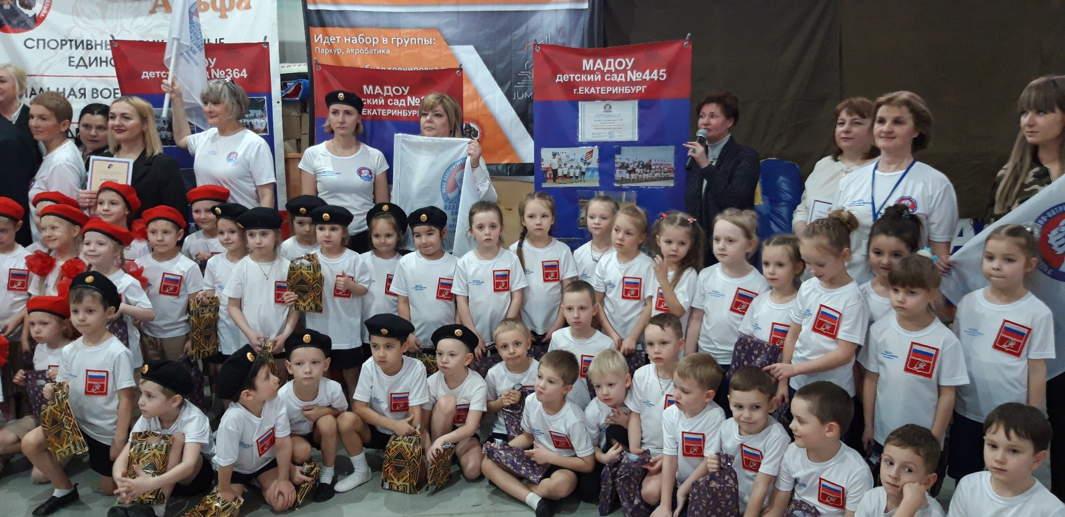
В 2019 году воспитанники МАДОУ № 445 вступили в ряды Всероссийского детско-юношеского военно-патриотического общественного движения «ЮНАРМИЯ» в рамках проекта «Богатырская Застава»

Slide 16
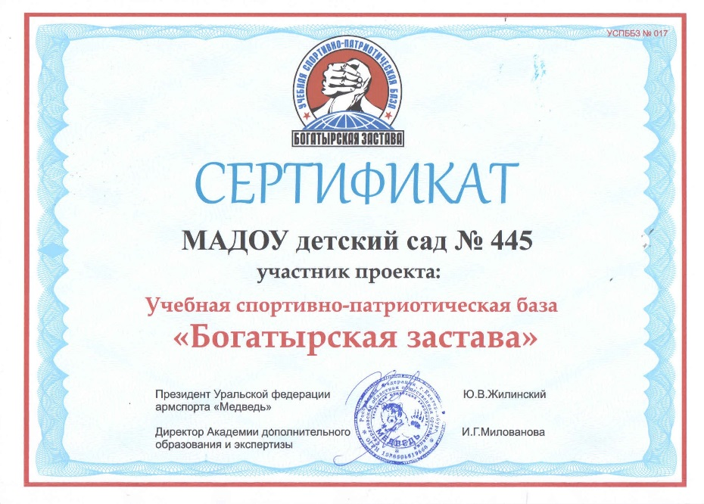
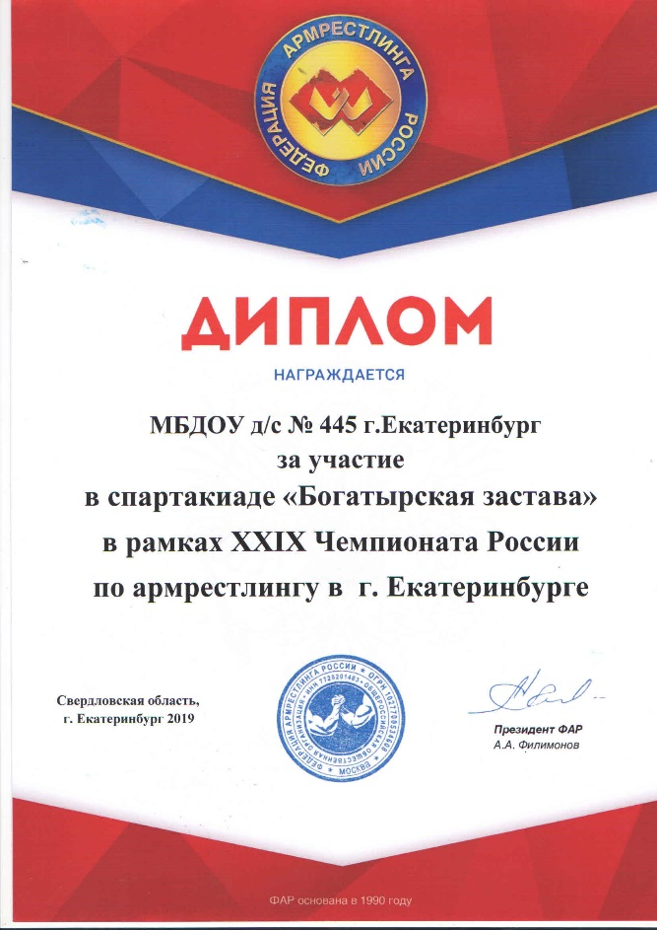

Slide 17
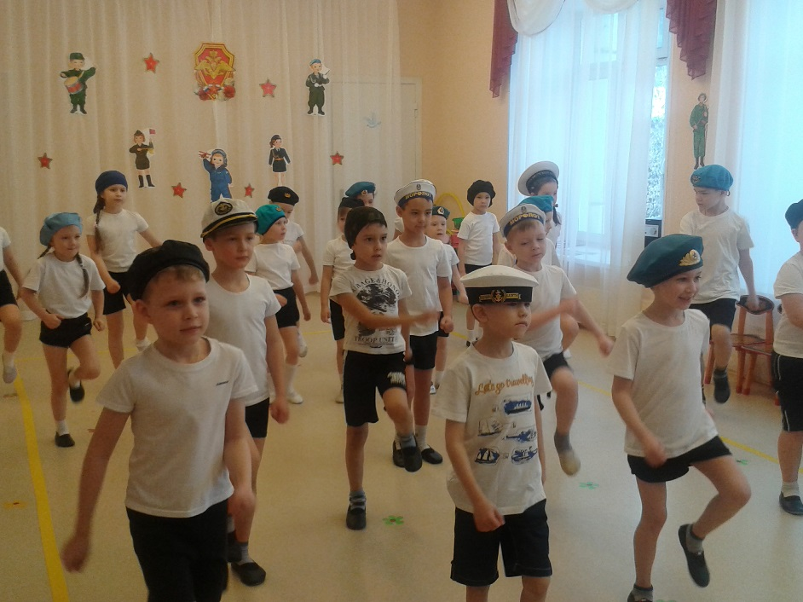
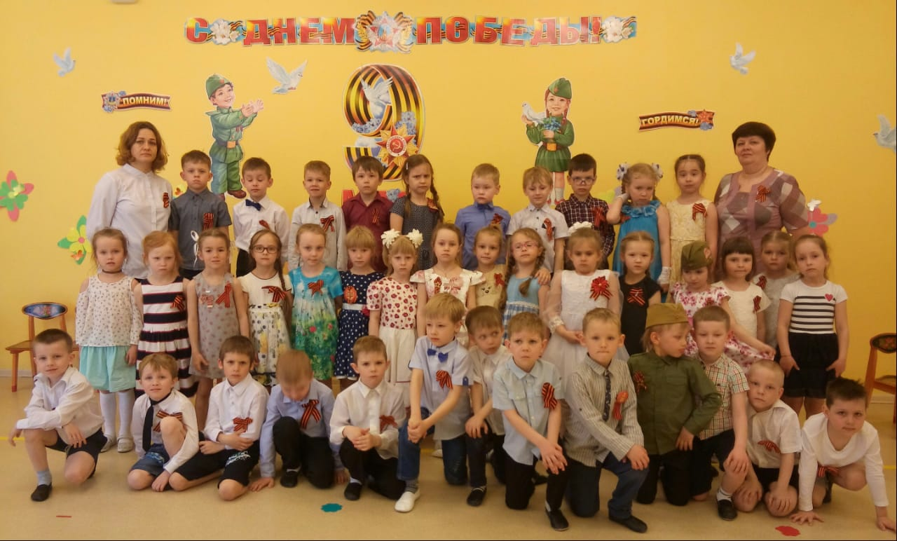
В ДОУ ведется работа в части приобщения детей к общечеловеческим ценностям, культуры личности, духовно-нравственного воспитания.

Slide 18
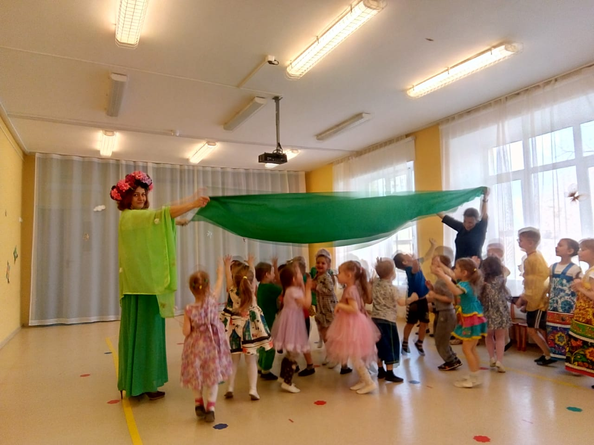
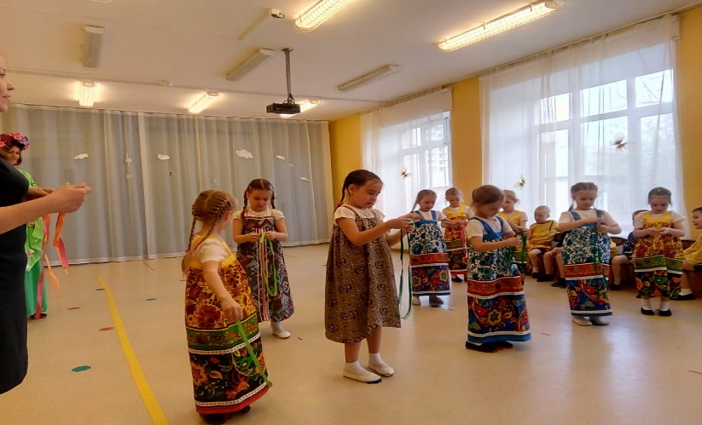
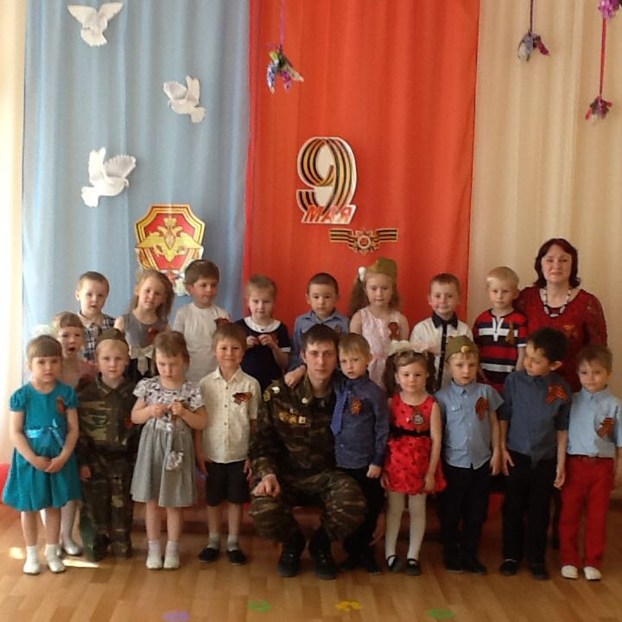
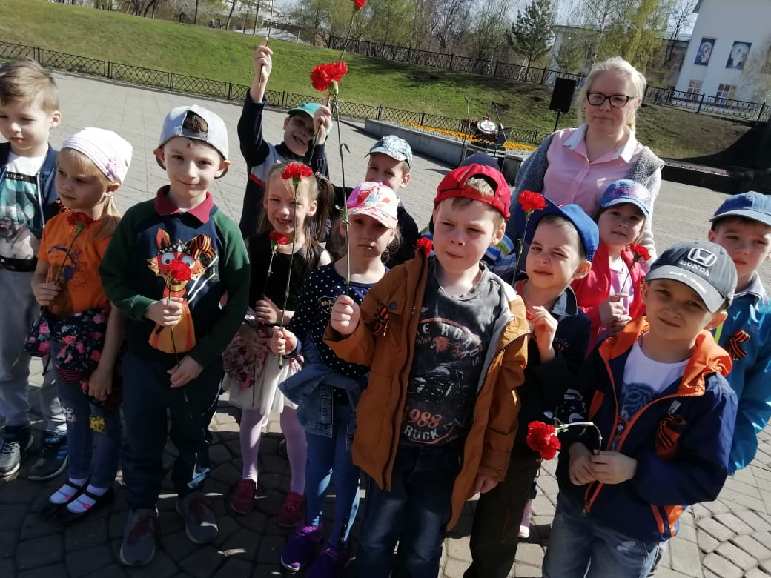
Ежегодно проводится огромная работа по патриотическому
воспитанию подрастающего поколения, направленное на сохранение исторического прошлого нашего государства.

Slide 19
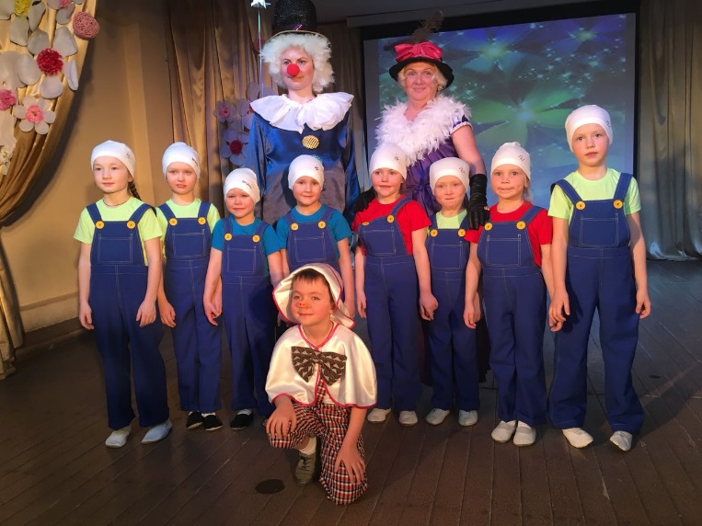
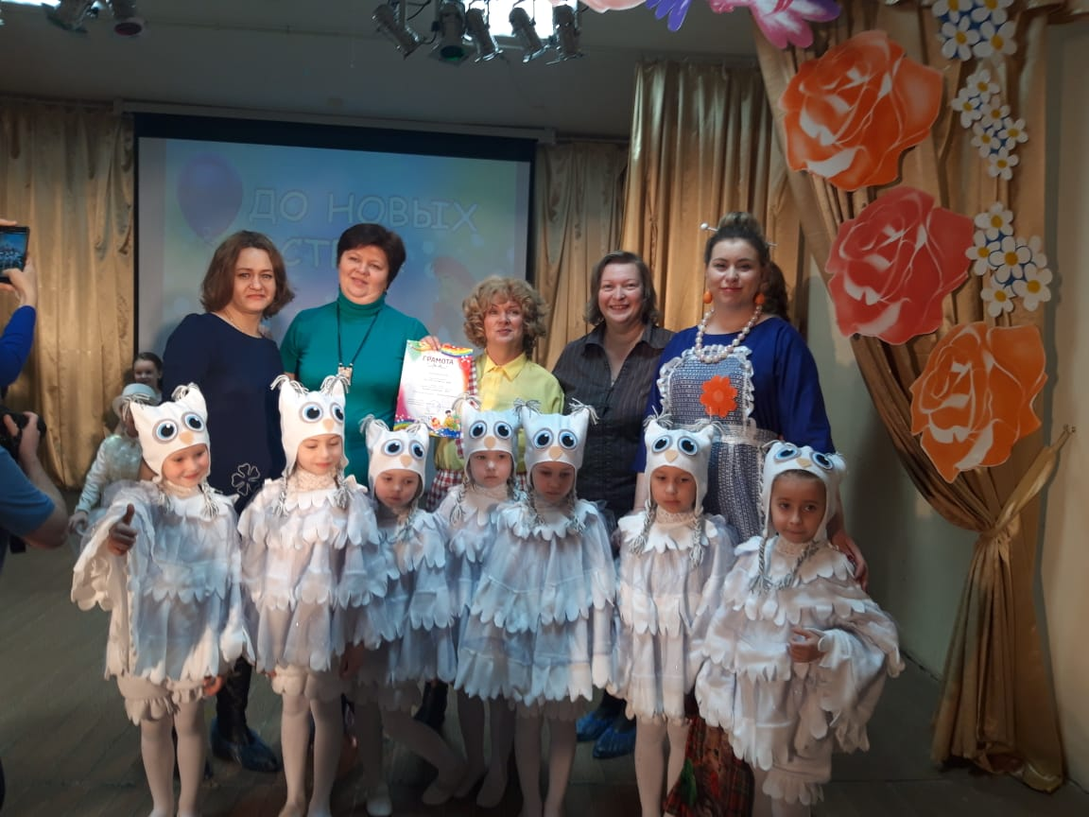
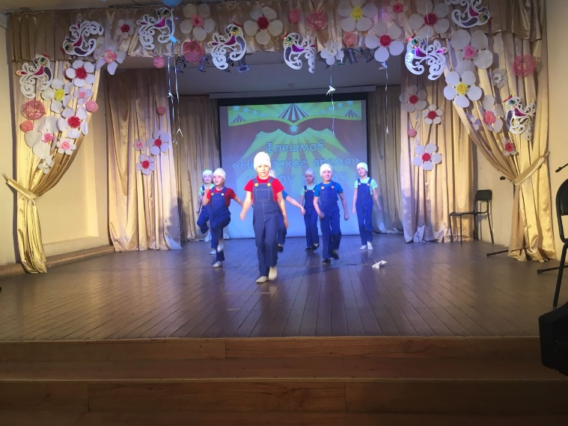
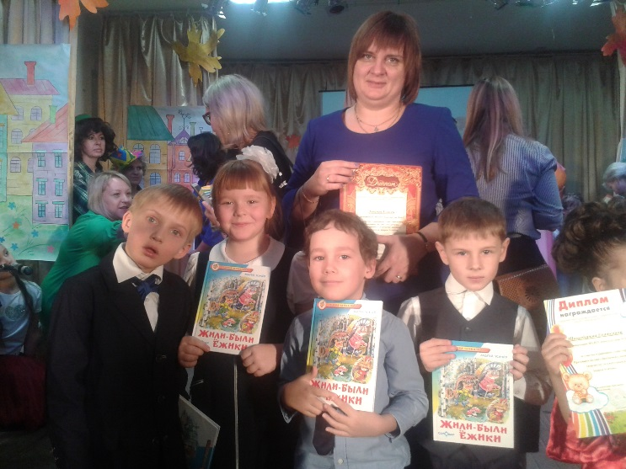
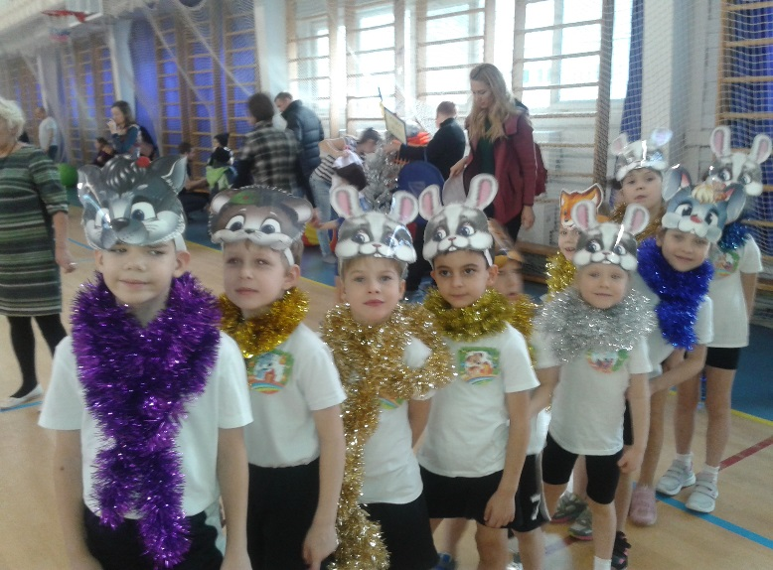
Программа развития нашего ДОУ построена в русле личностно-ориентируемого подхода, помогающего ребенку формироваться как успешная личность.

Slide 20
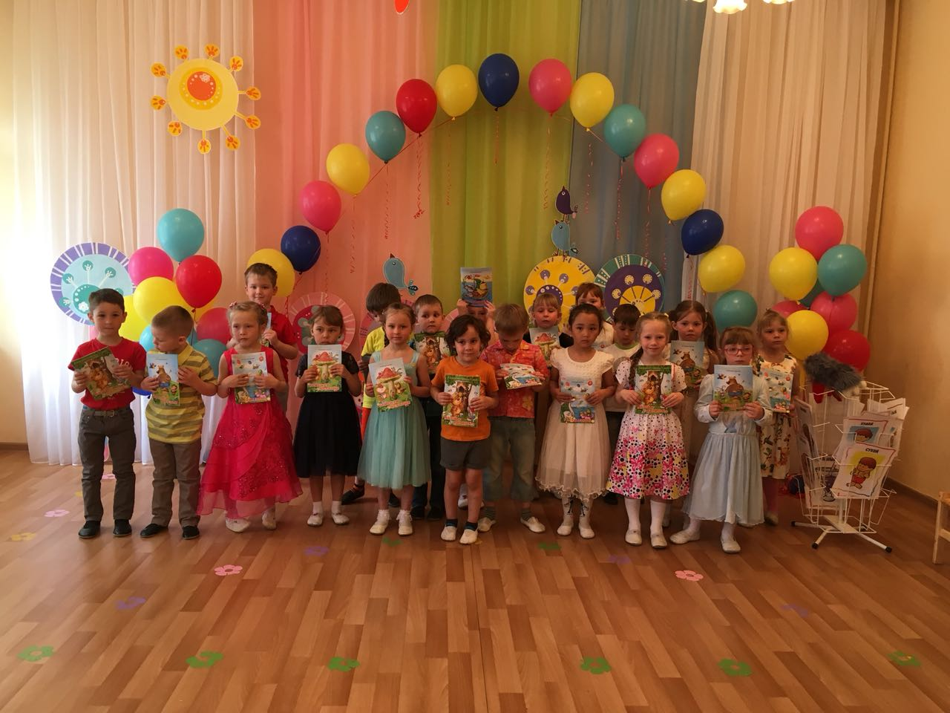
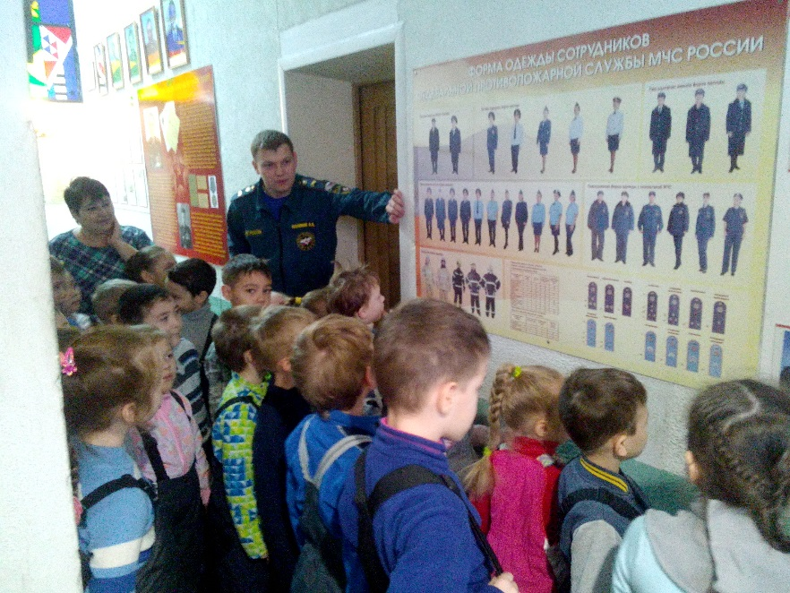
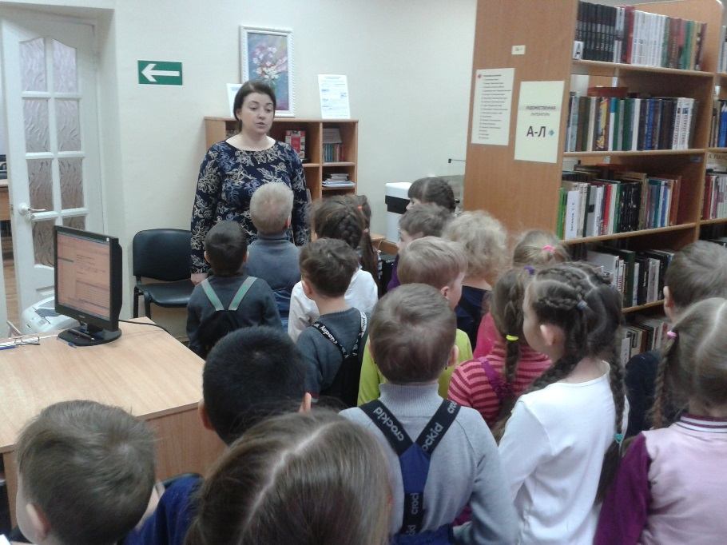
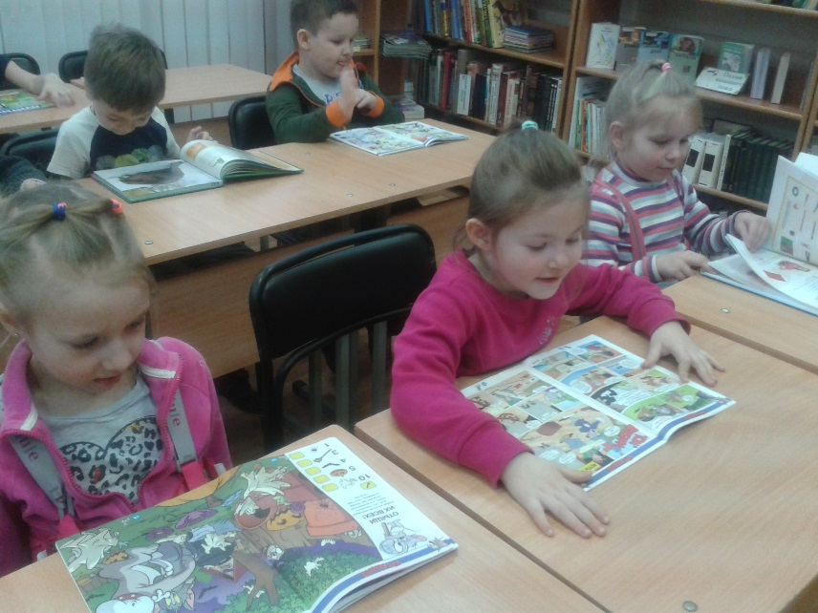
Формируя предпосылки грамотности ребенка мы знакомим с книжной культурой, с детской литературой, естественными науками.

Slide 21
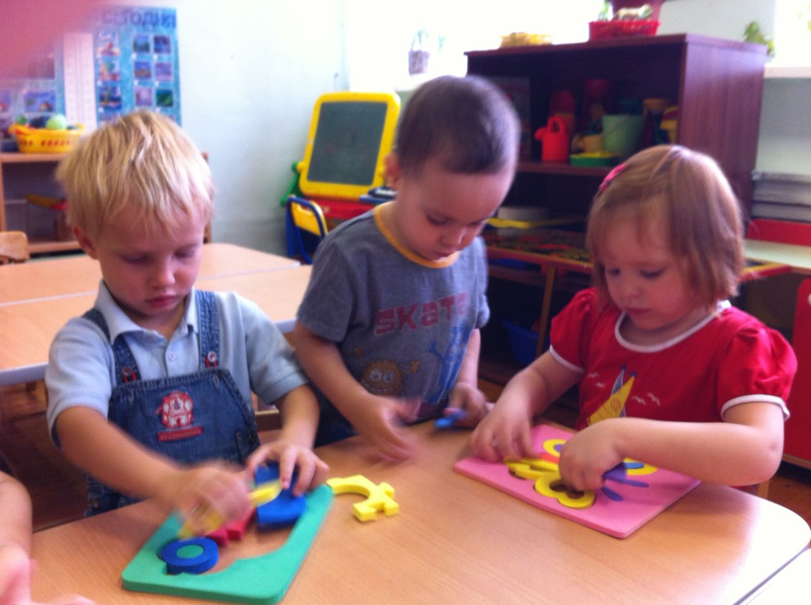
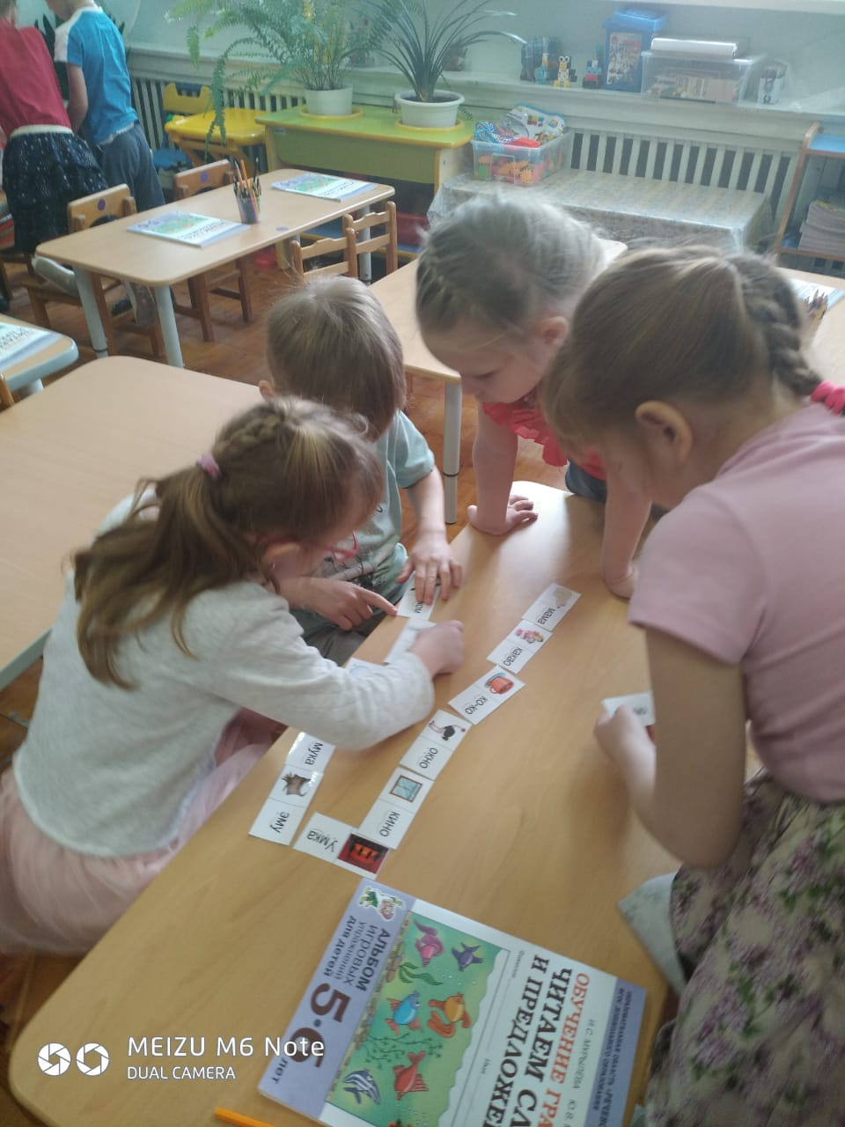
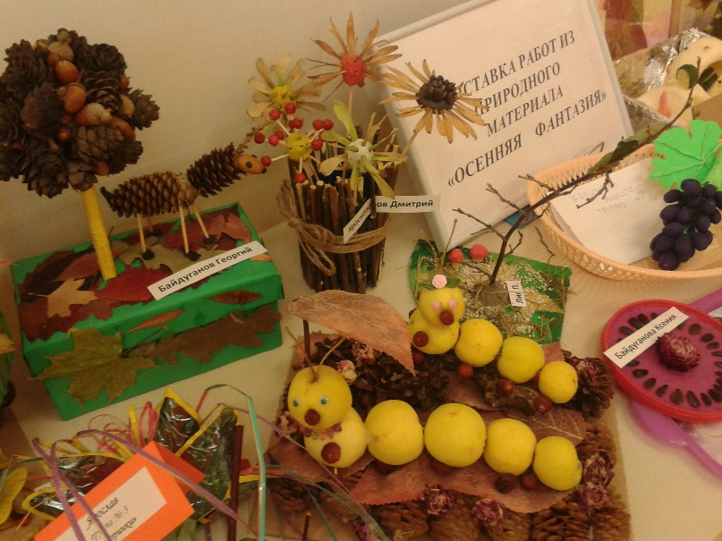
Для развития активных, инициативных, умеющих творчески мыслить детей применяются новые современные педагогические технологии.

Slide 22
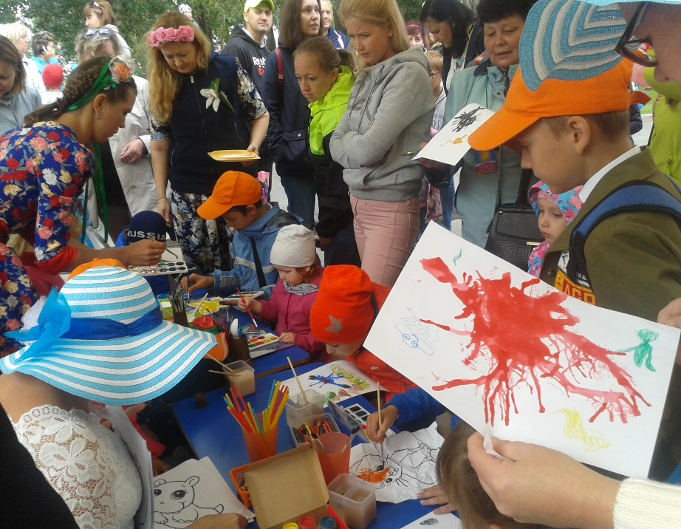
Работа в ДОУ в области развития художественно-эстетического восприятия направлена на развитие способности видеть красоту окружающего мира, искусства, и передача личностного опыта ребенка в самостоятельной художественной деятельности.

Slide 23
С 2019 года МАДОУ № 445 стал экспериментальной площадкой УрГПУ и участником проекта "Детская академия изобретательства". Педагоги совместно с детьми и родителями активно принимают участие в мероприятиях проекта. Так мы приняли участие в «ТЕХНОНОЧИ».

Slide 24
Главной целью охраны жизни и здоровья детей в МАДОУ детском саду № 445, является создание и обеспечение здоровых и безопасных условий, сохранение жизни и здоровья воспитанников в процессе воспитания и организованного отдыха.

Slide 26
Одной из приоритетных задач работы нашего коллектива является вовлечение родителей в жизнь детского сада.

Slide 27
Наш детский сад ориентируется на потребности семьи и запросы родителей в вопросах воспитания детей.

Slide 28
Педагоги МАДОУ № 445 активно делятся педагогическим опытом с коллегами. На базе нашего детского сада проводятся районные методические объединения.
Мастер-класс "Инженерное мышление: игротека разума"(ТРИЗ технология). Провела мастер-класс для коллег Октябрьского района, воспитатель высшей квалификационной категории Бадеева Людмила Алексеевна. Она ознакомила воспитателей с ТРИЗ технологией (теория решения изобретательских задач) и продемонстрировала возможность использования игротеки ТРИЗ в познавательно-речевом развитии детей дошкольного возраста, для формирования у них инженерного и творческого мышления.

Slide 29
Мы активно принимаем участие в мероприятиях различного уровня. В 2018 году наш детский сад принял участие в реализации городского проекта «Солнечный город – город детства». Педагоги ДОУ организовали мастер-класс по использованию нетрадиционных техник рисования.

Slide 31
Ежегодно участвуем в Открытом Всероссийском Турнире интеллектуальных способностей «РостОК»

Slide 32
А так же участвуем в районных и городских мероприятиях

